Slide 1
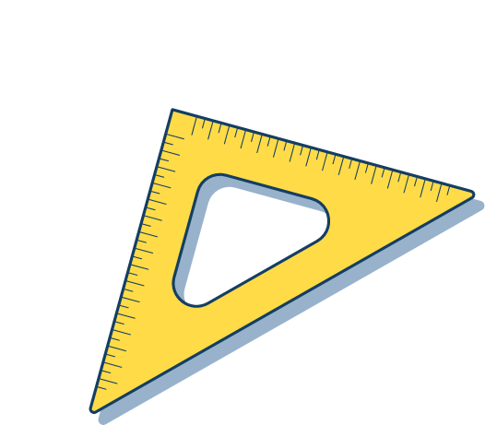
NHIỆT LIỆT CHÀO MỪNG
CÁC EM ĐẾN VỚI BÀI HỌC MỚI!

Slide 2
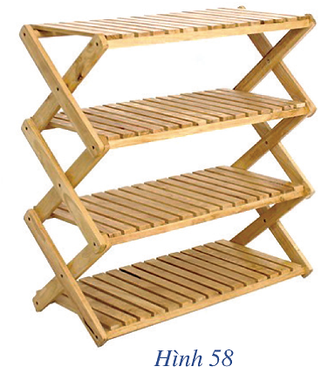
KHỞI ĐỘNG
Trong cuộc sống, chúng ta bắt gặp rất nhiều đồ dùng, vật thể gợi nên hình ảnh của các mặt phẳng song song, chẳng hạn như giá để đồ (Hình 58).
Làm thế nào để nhận ra được hai mặt phẳng song song? Hai mặt phẳng song song thì có tính chất gì?

Slide 3
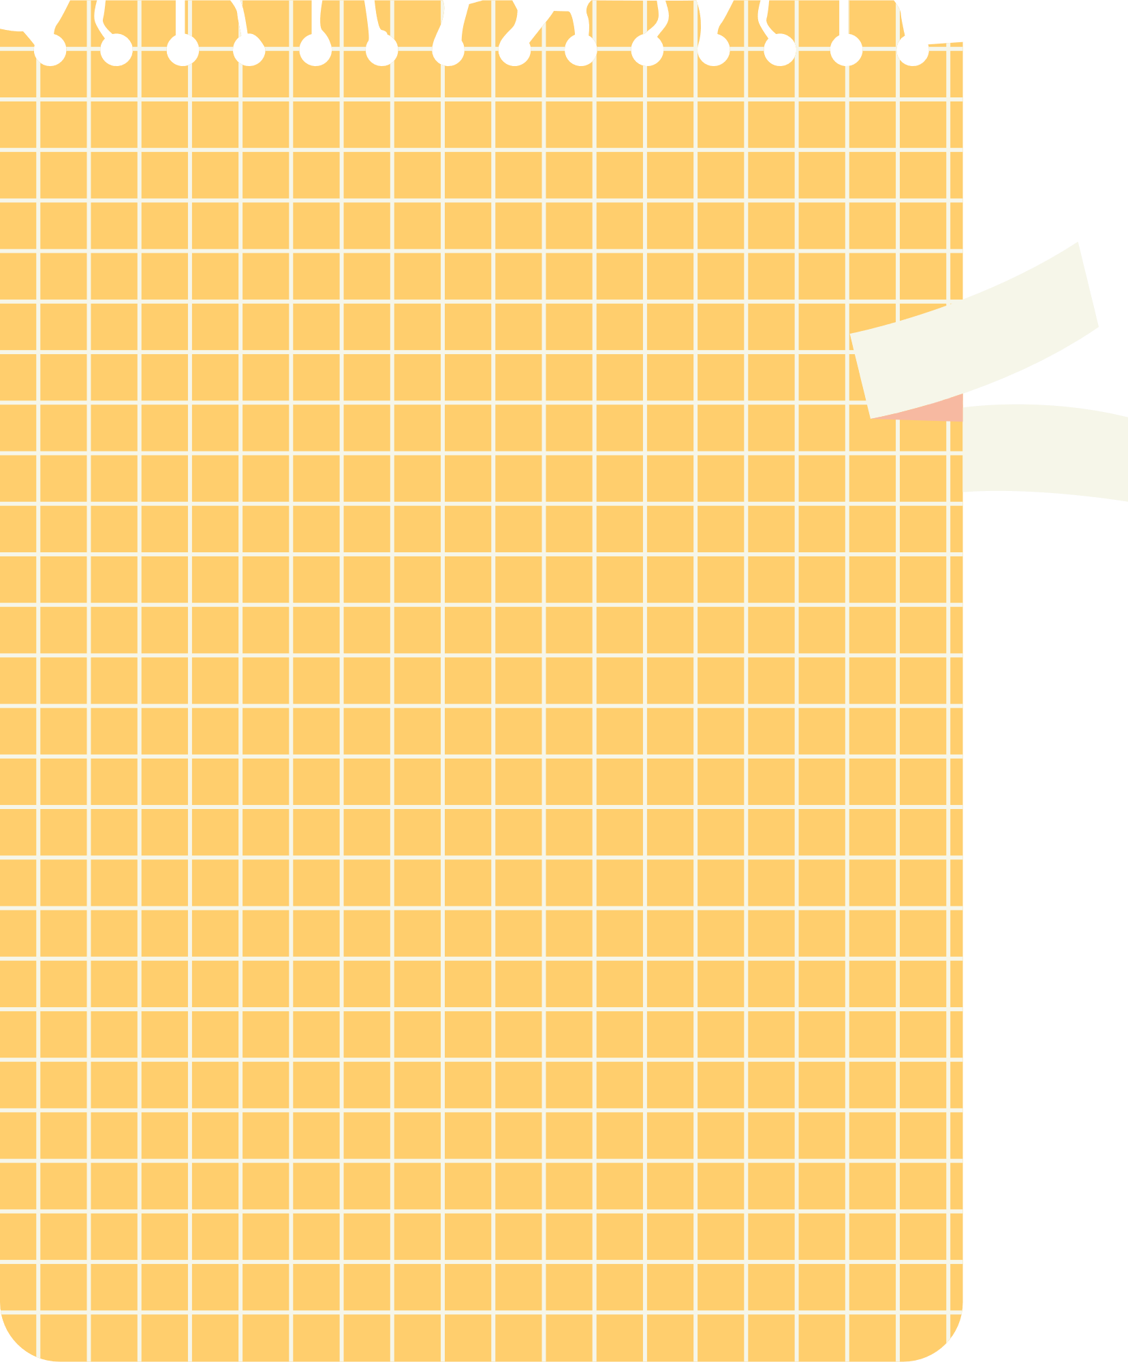
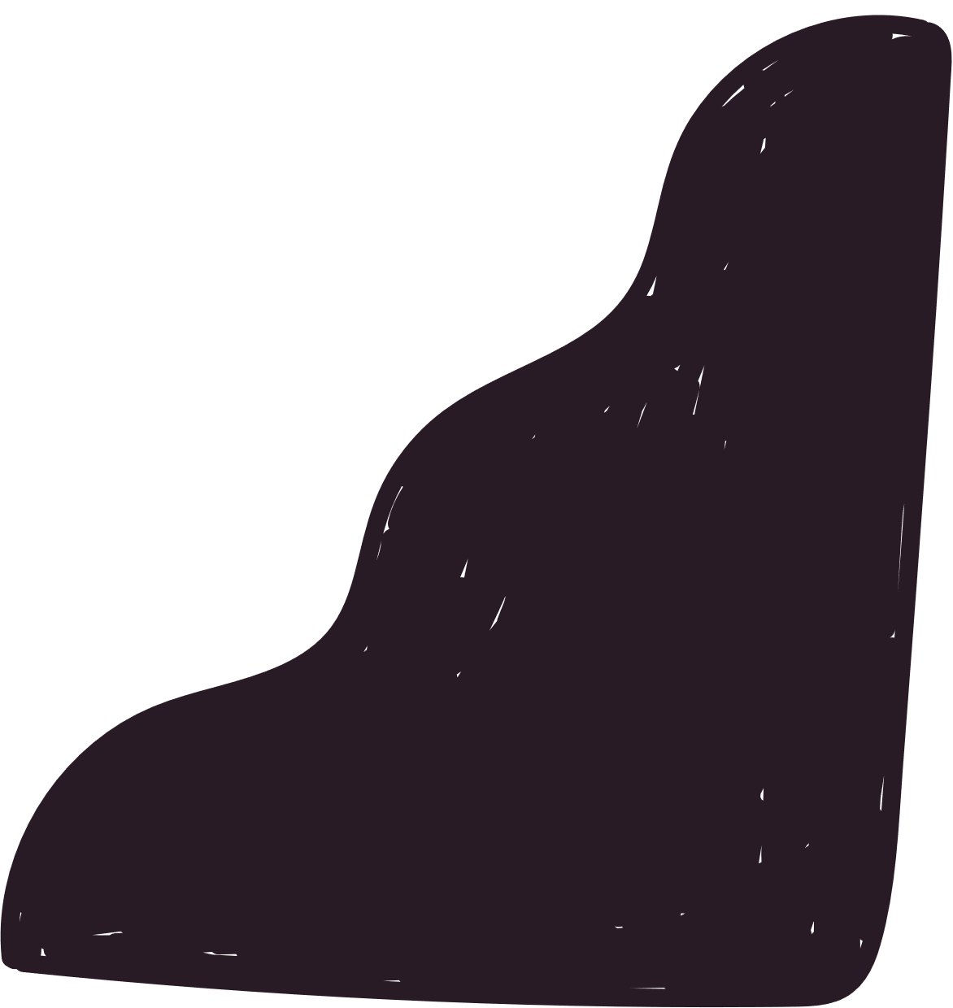
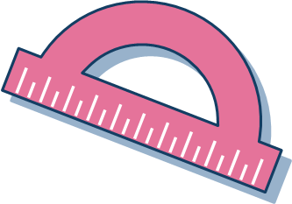
CHƯƠNG I. ĐƯỜNG THẲNG VÀ
MẶT PHẲNG TRONG KHÔNG GIAN.
QUAN HỆ SONG SONG
BÀI 4. HAI MẶT PHẲNG
SONG SONG

Slide 4
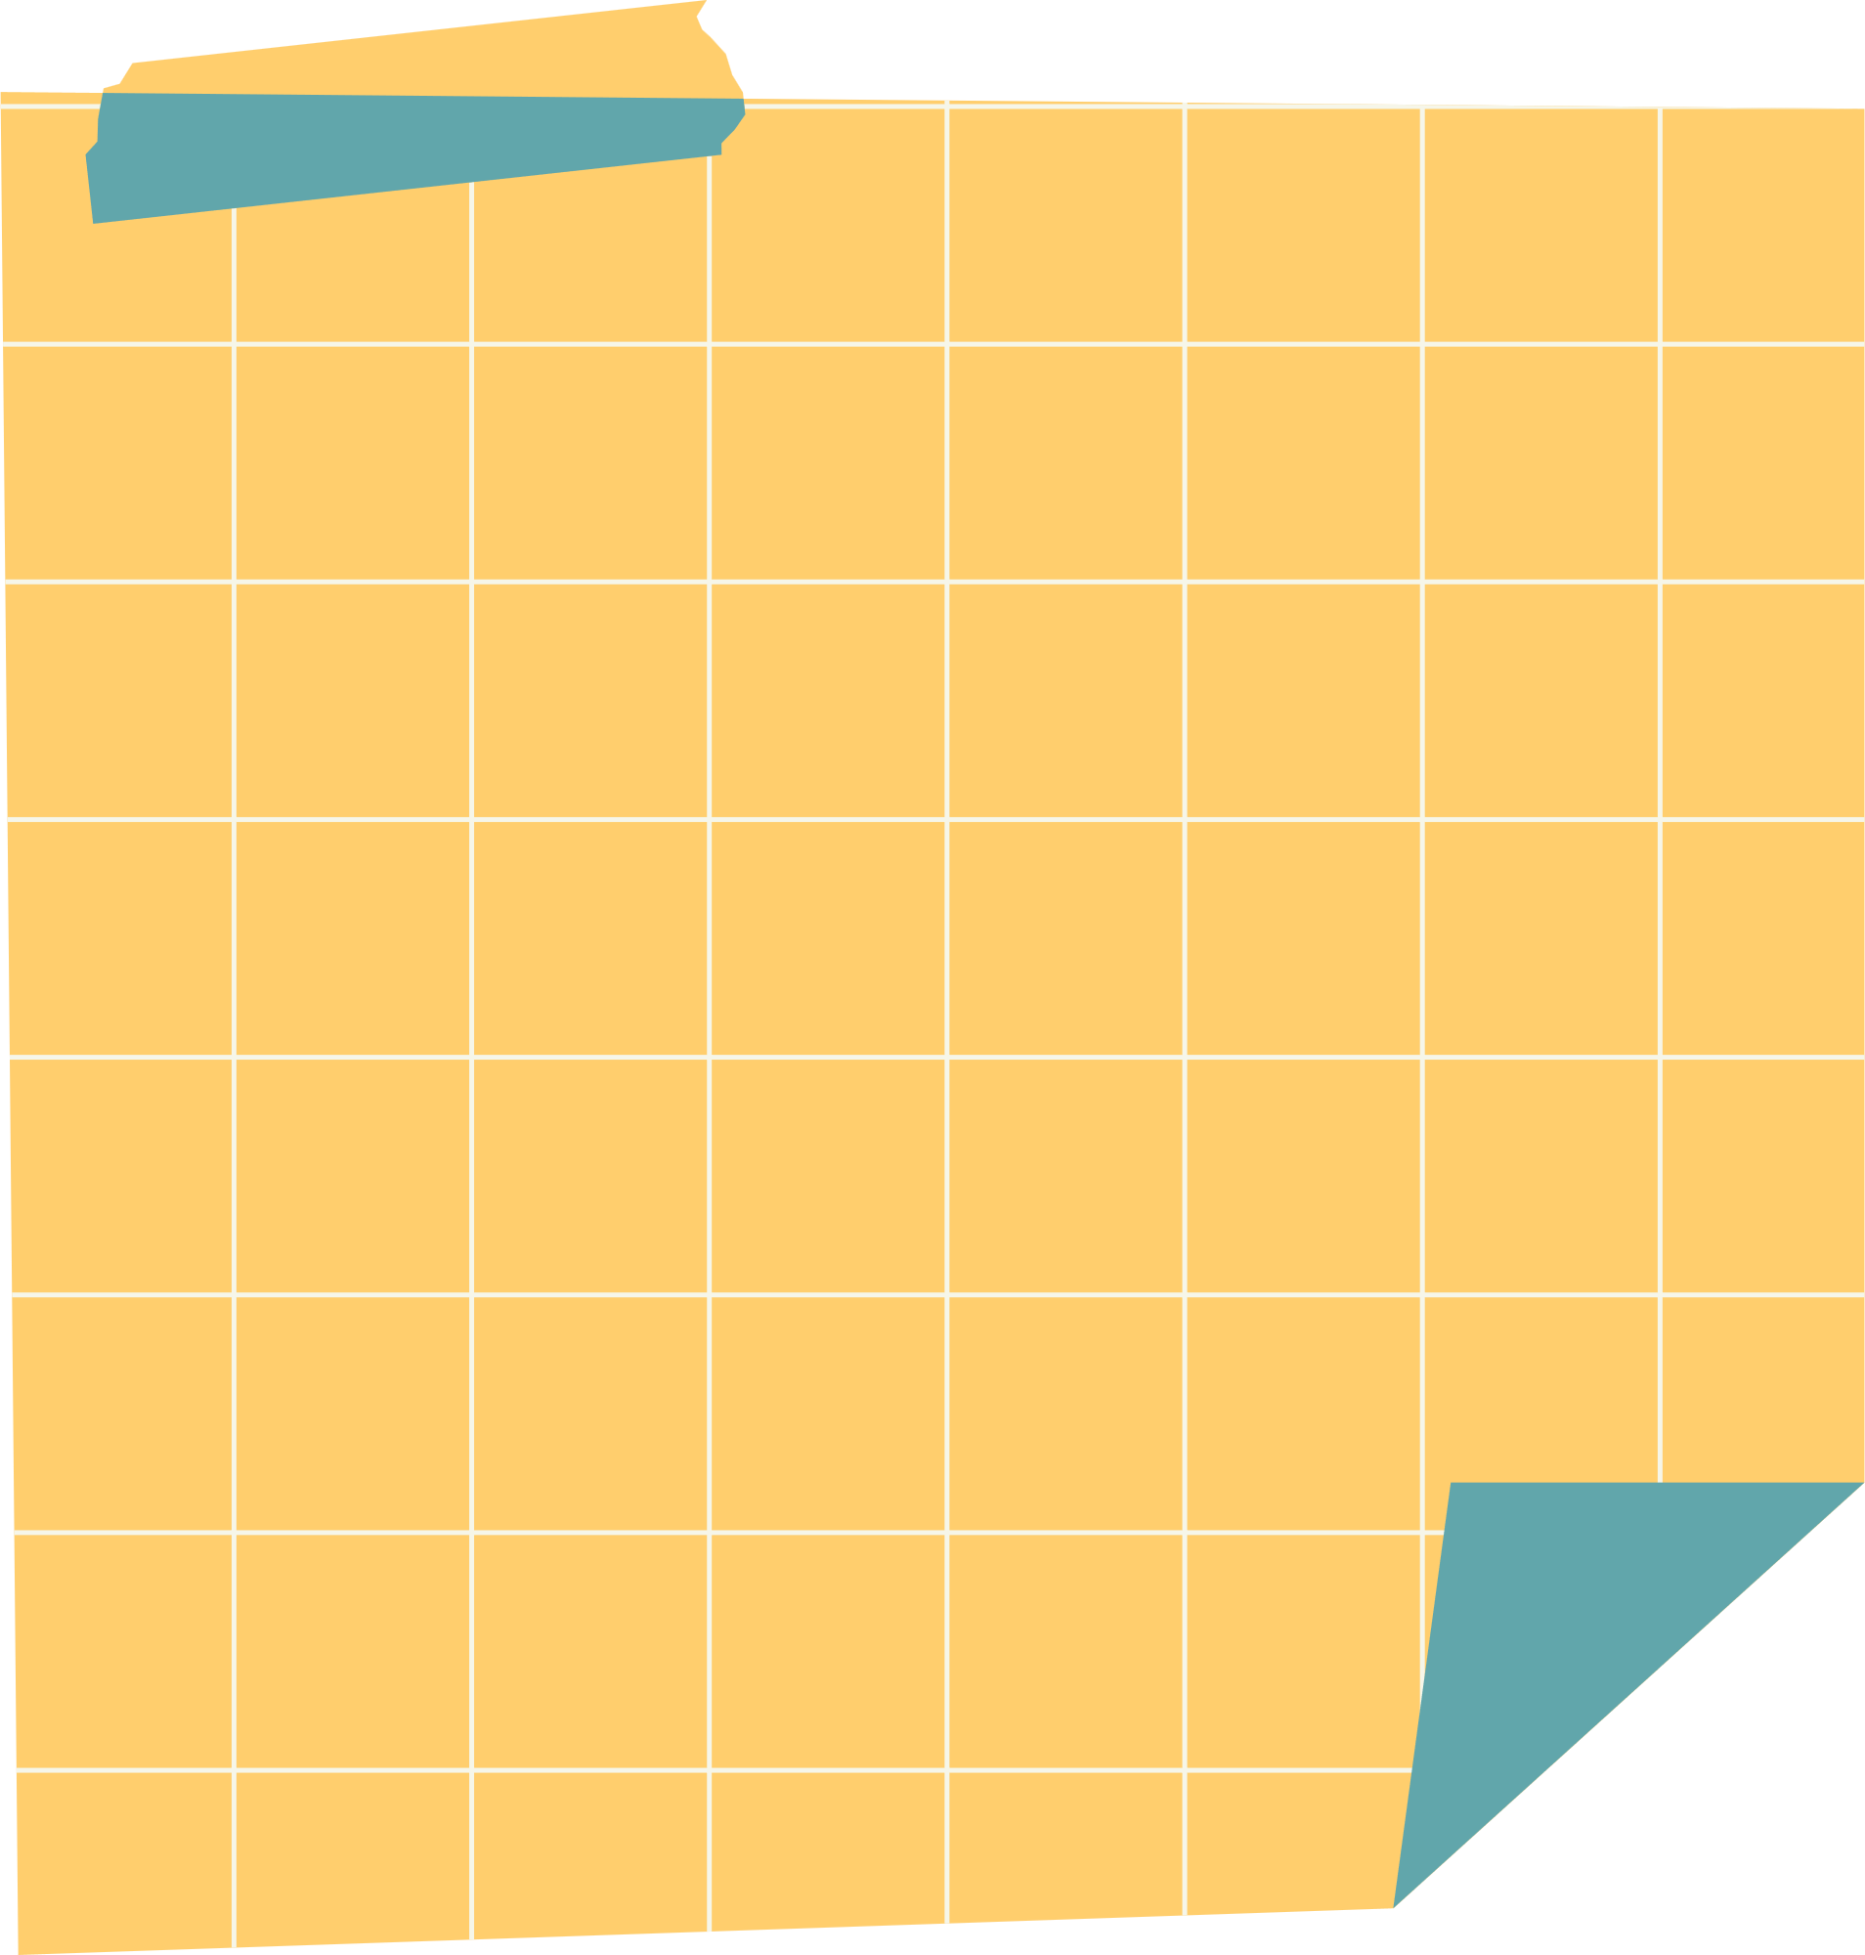
01
Hai mặt phẳng song song
NỘI DUNG BÀI HỌC
02
Điều kiện và tính chất
03
Định lí Thalès

Slide 5
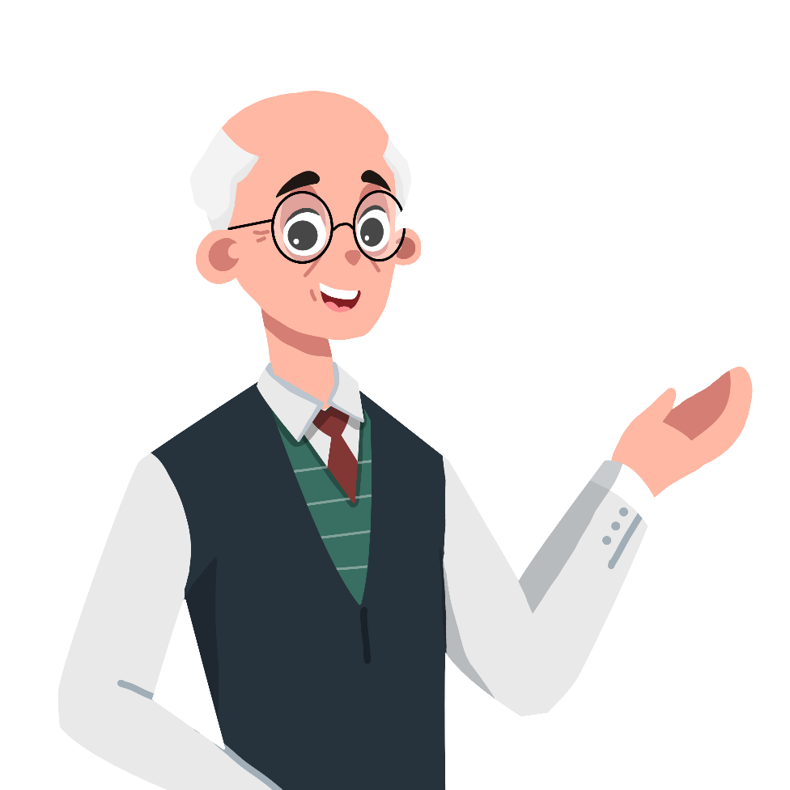
HAI MẶT PHẲNG
SONG SONG
I

Slide 6
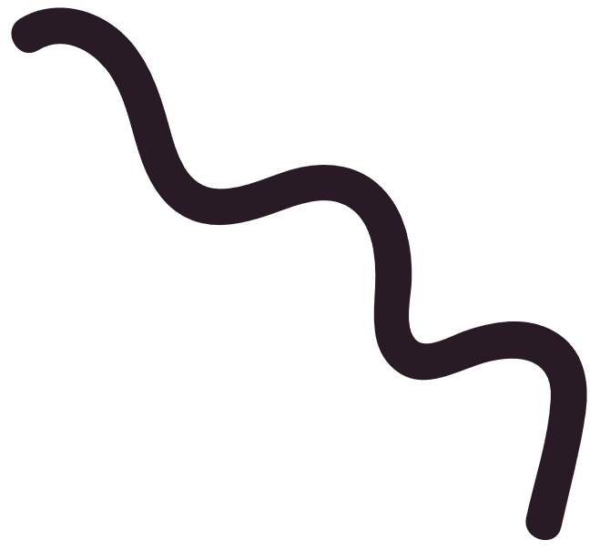
HĐ1
Trong không gian cho hai mặt phẳng phân biệt (P) và (Q).
Nếu (P) và (Q) có một điểm chung thì chúng có bao nhiêu điểm chung? Các điểm chung đó có tính chất gì?
Giải:
Nếu (P) và (Q) có một điểm chung thì chúng có vô số điểm chung.
Các điểm chung đó cùng nằm trên một đường thẳng.

Slide 7
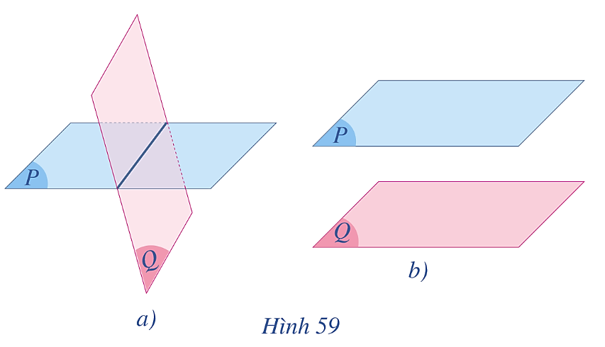
Nhận xét:
Đối với hai mặt phẳng phân biệt (P) và (Q) trong không gian, có hai khả năng:
Hai mặt phẳng (P) và (Q) có điểm chung. Khi đó, chúng cắt nhau theo một đường thẳng (Hình 59a).
Hai mặt phẳng (P) và (Q) không có điểm chung. Khi đó, ta nói chúng song song với nhau, kí hiệu (P) // (Q) hay (Q) // (P). (Hình 59b).

Slide 8
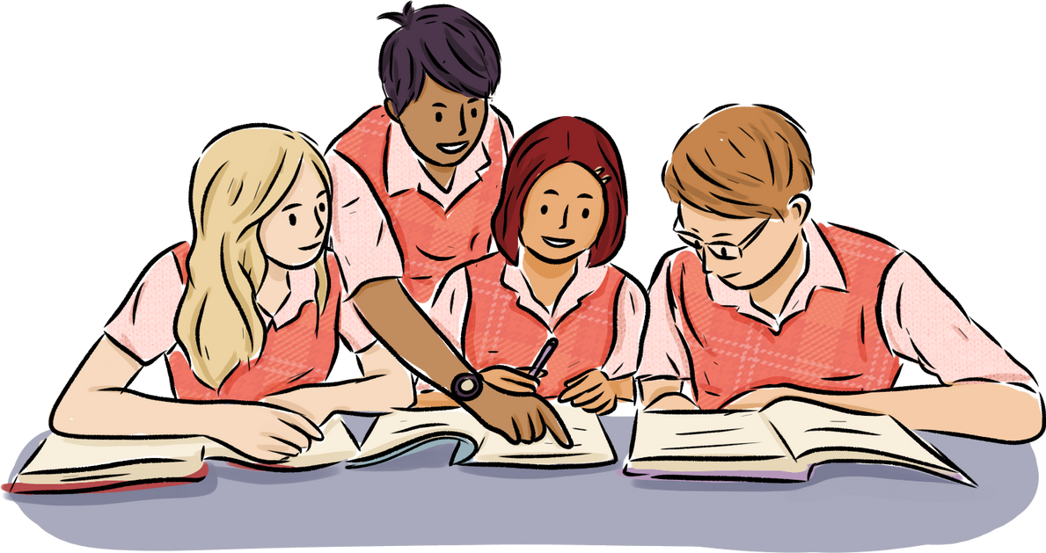
ĐỊNH NGHĨA
Hai mặt phẳng được gọi là song song với nhau nếu chúng không có điểm chung.

Slide 9
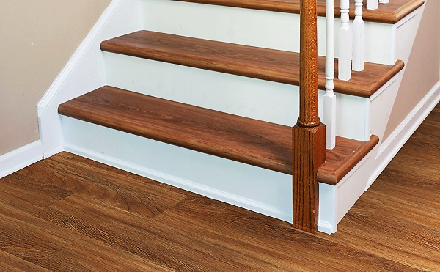
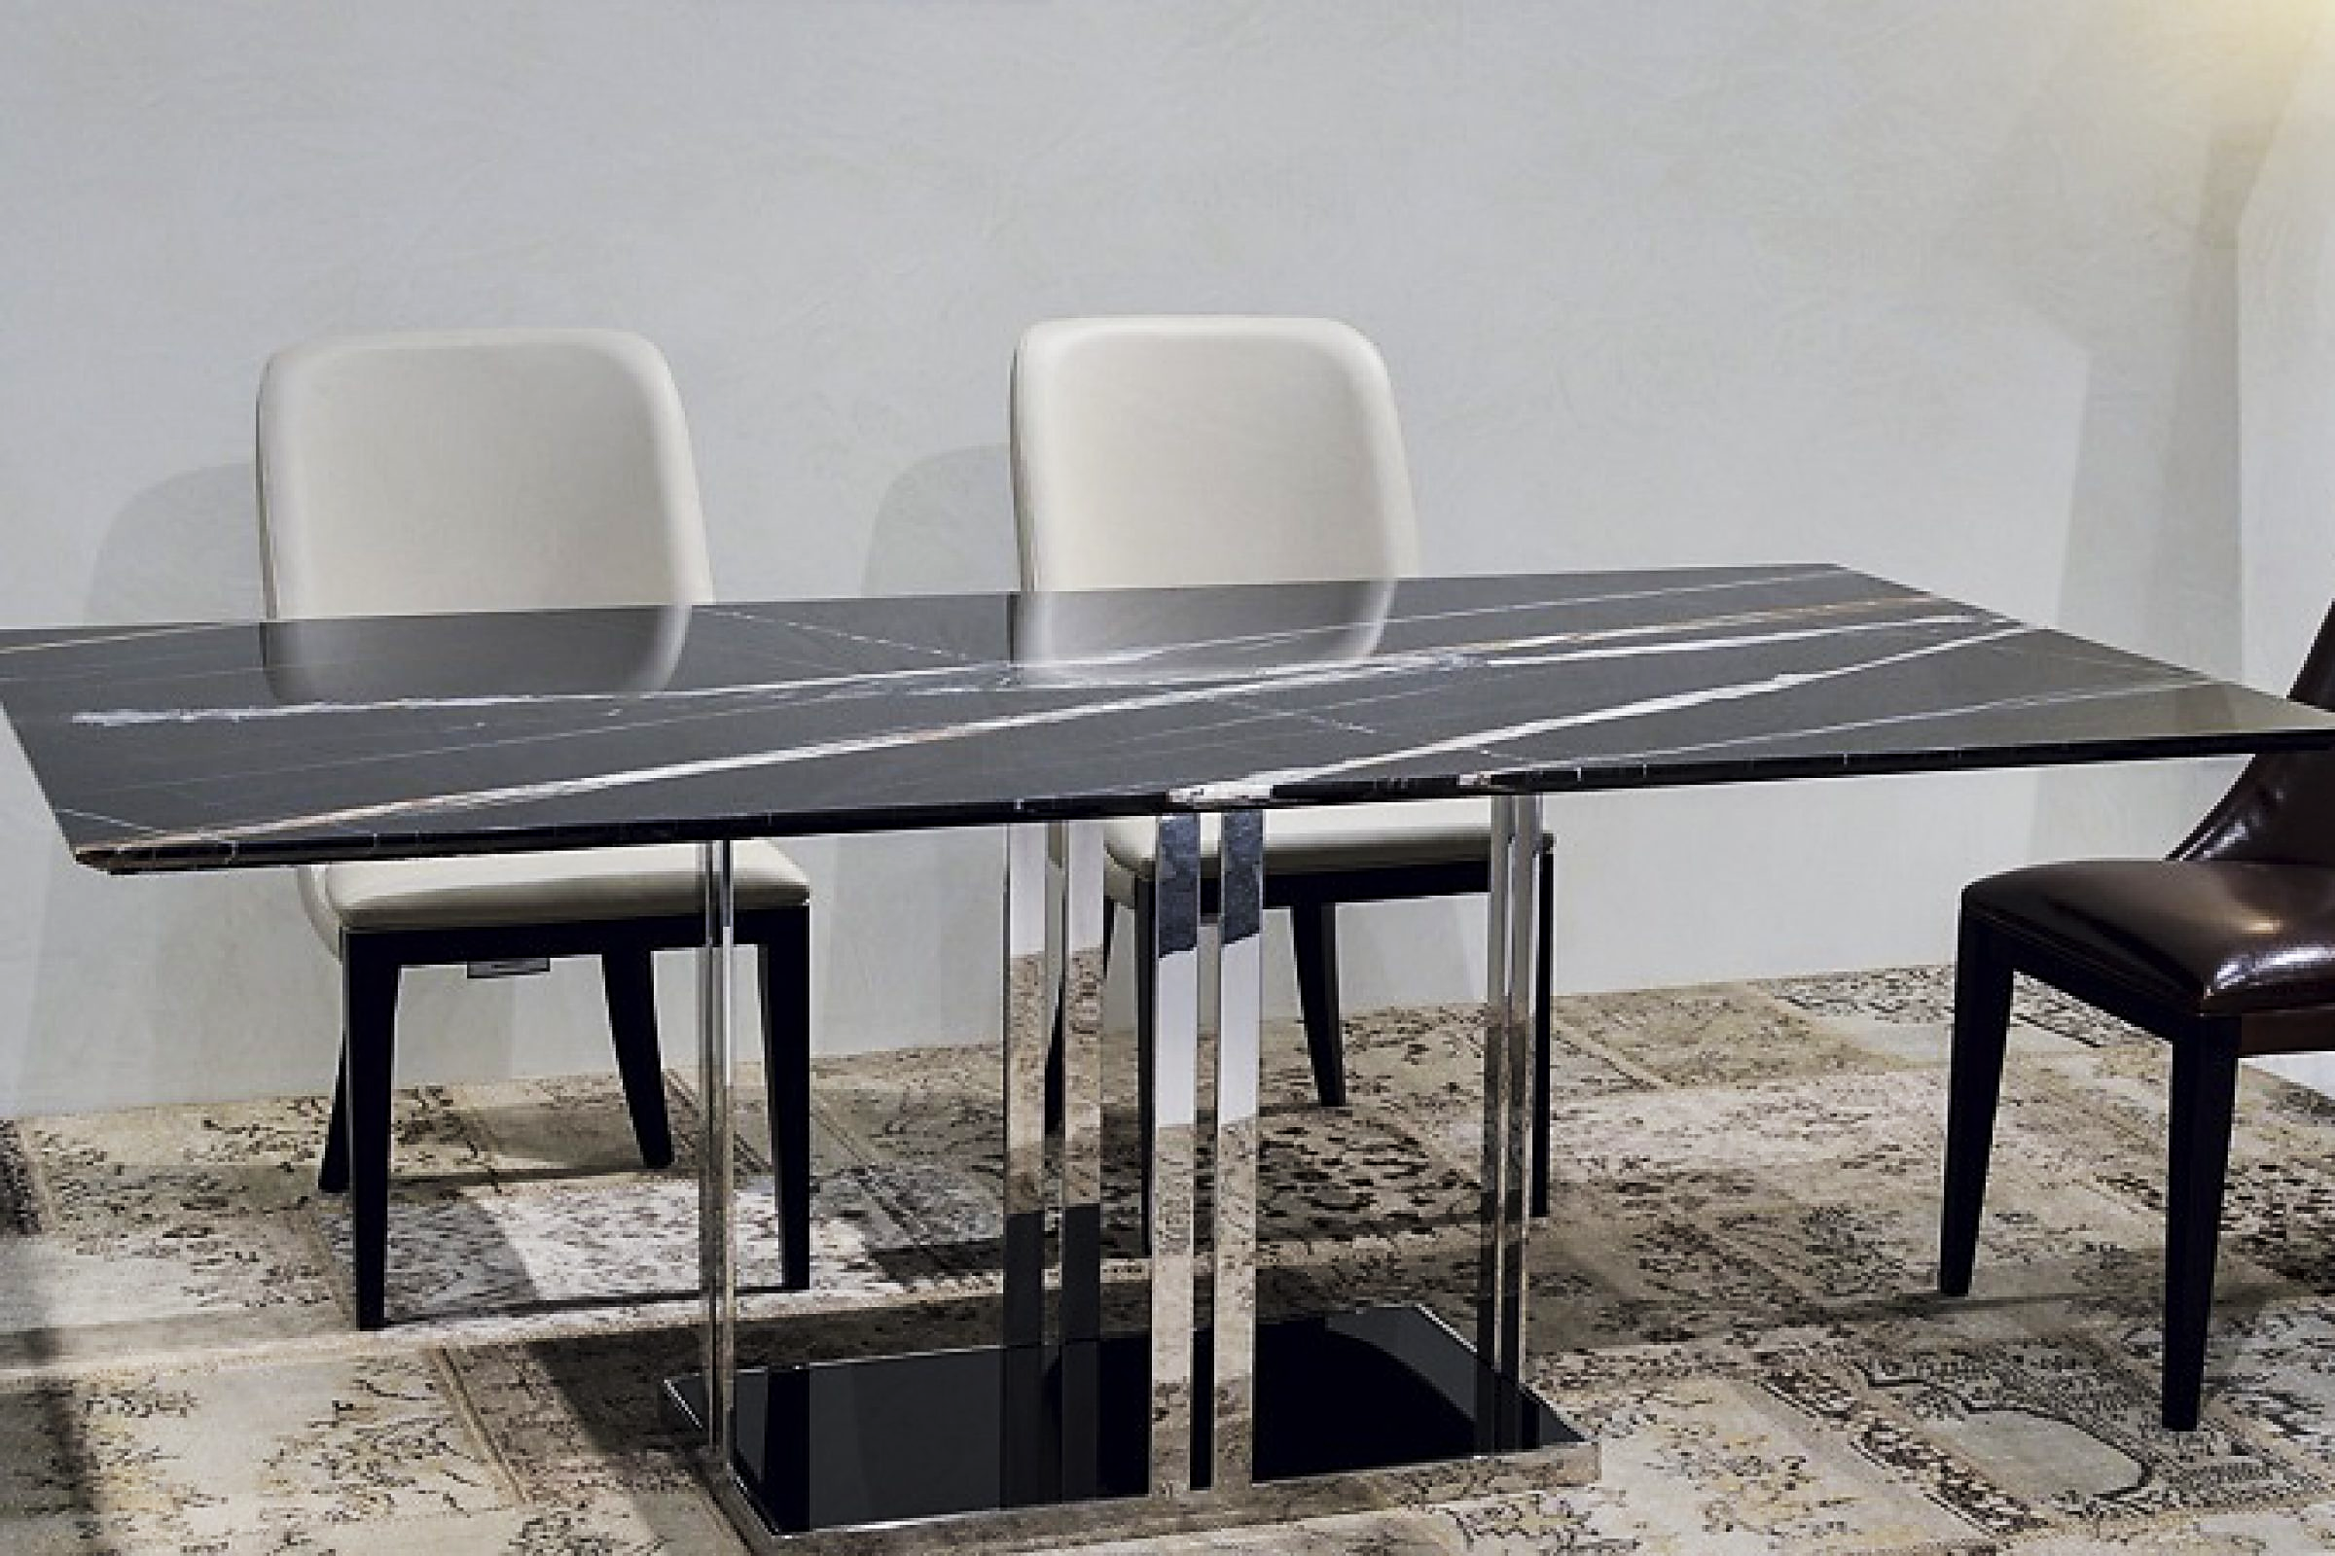
Nêu ví dụ trong thực tiễn minh hoạ hình ảnh hai mặt phẳng song song.
Luyện tập 1
Giải:
Hình ảnh hai mặt phẳng song song:
Các mặt sàn của ngôi nhà nhiều tầng; các mặt bậc cầu thang; mặt bàn và nền nhà; …

Slide 10
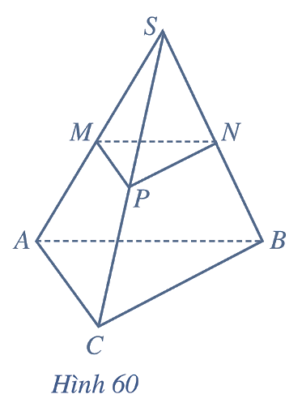
Cho hình chóp S.ABC. Gọi M, N, P lần lượt là trung điểm của cạnh SA, SB, SC (Hình 60). Chứng minh rằng (MNP) //(ABC).
Ví dụ 1
Giải
Nếu hai mặt phẳng (MNP), (ABC) có một điểm chung thì chúng có đường thẳng chung d.
Vì MN // AB nên d // AB hoặc d trùng với AB.
Tương tự, do MP // AC nên d // AC hoặc d trùng với AC.
Điều này là không thể xảy ra vì AB cắt AC tại A.

Slide 11
ĐIỀU KIỆN
VÀ TÍNH CHẤT
II
Xem thêm tại Website VnTeach.Com
https://www.vnteach.com

Slide 12
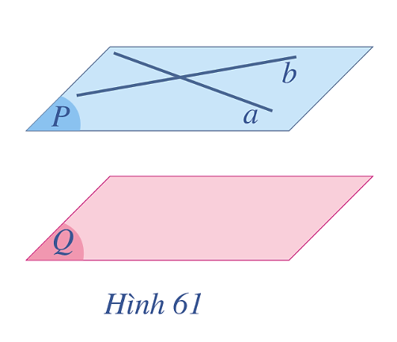
HĐ2
Cho hai mặt phẳng phân biệt (P) và (Q). Mặt phẳng (P) chứa hai đường thẳng a, b cắt nhau và a, b cùng song song với mặt phẳng (Q) (Hình 61). Hai mặt phẳng (P) và (Q) có điểm chung hay không?

Slide 13
Giải
Giả sử hai mặt phẳng (P) và (Q) có một điểm chung thì chúng có đường thẳng chung d.
Ta có: $a // (Q); a⊂(P);(P)∩(Q)=d$
Suy ra $a // d.$
Tương tự ta cũng có $b // d.$
Mà a, b, d cùng nằm trong mặt phẳng (P) nên a // b // d hoặc a trùng b, mâu thuẫn với giả thiết a, b cắt nhau trong (P).
Vậy hai mặt phẳng (P) và (Q) không có điểm chung hay (P) // (Q).

Slide 14
KẾT LUẬN
Định lí 1: (Dấu hiệu nhận biết hai mặt phẳng song song)
Nếu mặt phẳng (P) chứa hai đường thẳng cắt nhau a, b và a, b cùng song song với mặt phẳng (Q) thì (P) song song với (Q).

Slide 15
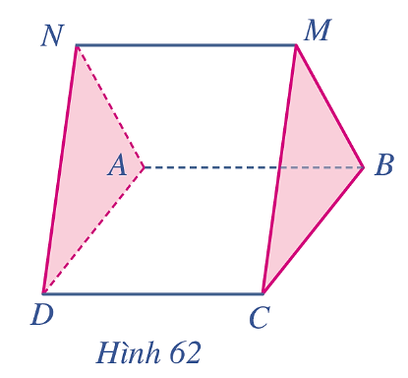
Cho hai hình bình hành ABCD, ABMN không cùng nằm trong một mặt phẳng. Chứng minh rằng (ADN) // (BCM).
Ví dụ 2
Giải
Vì ABCD là hình bình hành nên AD//BC.
Mà AD không thuộc mặt phẳng (BCM) suy ra AD // (BCM).
Tương tự, do ABMN là hình bình hành nên AN // BM, suy ra AN // (BCM).
Mà AD, AN cắt nhau và nằm trong mặt phẳng (ADN) nên theo Định lí 1, ta có: (ADN) // (BCM).

Slide 16
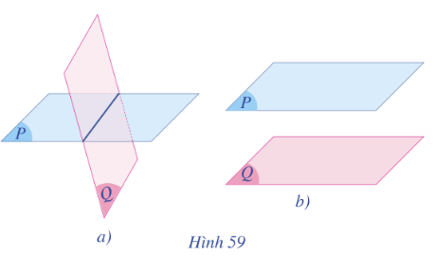
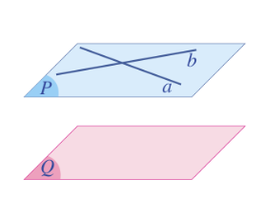
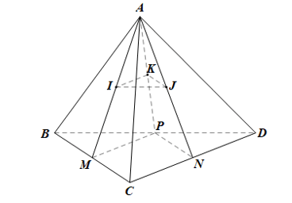
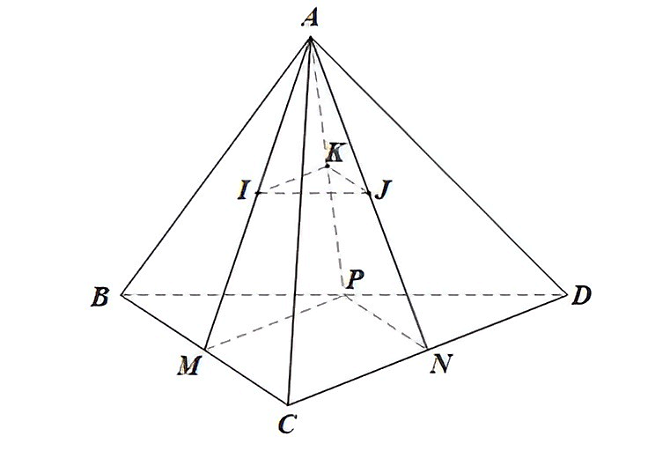
Cho tứ diện $ABCD$. Các điểm $M, N, P, I, J, K$lần lượt là trung điểm của $BC, CD, DB, AM, AN, AP$. Chứng minh rằng $(IJK) // (BCD).$
Luyện tập 2
Giải:
Xét $ΔAMP$có $I, K$lần lượt là trung điểm của $AM, AP$ nên $IK$ là đường trung bình
Do đó $IK // MP.$
Mà $MP⊂(BCD$) nên $IK // (BCD).$
Xét $∆ANP$ có $J, K$lần lượt là trung điểm của $AN, AP$nên $JK$ là đường trung bình
Do đó $JK // NP.$
Mà $NP⊂(BCD$) nên $JK // (BCD).$
Ta có:$IK // (BCD); JK // (BCD);IK∩JK=K; IK,JK⊂((IJK)$
Suy ra $(IJK) // (BCD).$

Slide 17
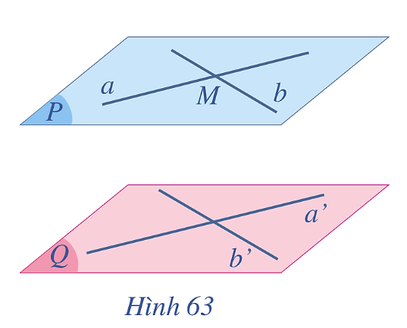
HĐ3
Cho mặt phẳng (Q) và điểm M nằm ngoài mặt phẳng (Q).
a) Trong mặt phẳng (Q) vẽ hai đường thẳng a’, b’ cắt nhau. Qua điểm M kẻ các đường thẳng a và b lần lượt song song với a’, b’. Gọi (P) là mặt phẳng xác định bởi hai đường thẳng (cắt nhau) a và b (Hình 63). Mặt phẳng (P) có song song với mặt phẳng (Q) hay không?
b) Xét mặt phẳng (R) đi qua điểm M và song song với mặt phẳng (Q). Hai mặt phẳng (R) và (P) có trùng nhau hay không?

Slide 18
Giải:
a) Ta có: $a // a’$ mà $a’⊂(Q)$ nên $a // (Q);b // b’$mà $b’⊂(Q)$ nên $b // (Q).$
Do $a // (Q); b // (Q); a, b$ cắt nhau tại $M$ và cùng nằm trong mặt phẳng $(P)$.
Suy ra $(P) // (Q).$
b) Ta có $\left(R\right)$ và $\left(P\right)$cùng đi qua điểm $M$ và song song với $a^{′}$ nên $\left(R\right)$ và $\left(P\right)$cắt nhau theo giao tuyến đi qua $M$ và song song với $a^{′}.$
Giao tuyến đó là đường thẳng $a,$vậy $a⊂\left(R\right).$
Tương tự chứng minh được $b⊂\left(R\right).$
Vậy$(P)$ trùng $(R)$vì cùng chứa hai đường thẳng $a$ và $b$ cắt nhau.

Slide 19
KẾT LUẬN
Định lí 2: (Tính chất về hai mặt phẳng song song)
Qua một điểm nằm ngoài một mặt phẳng cho trước có một và chỉ một mặt phẳng song song với mặt phẳng đã cho.

Slide 20
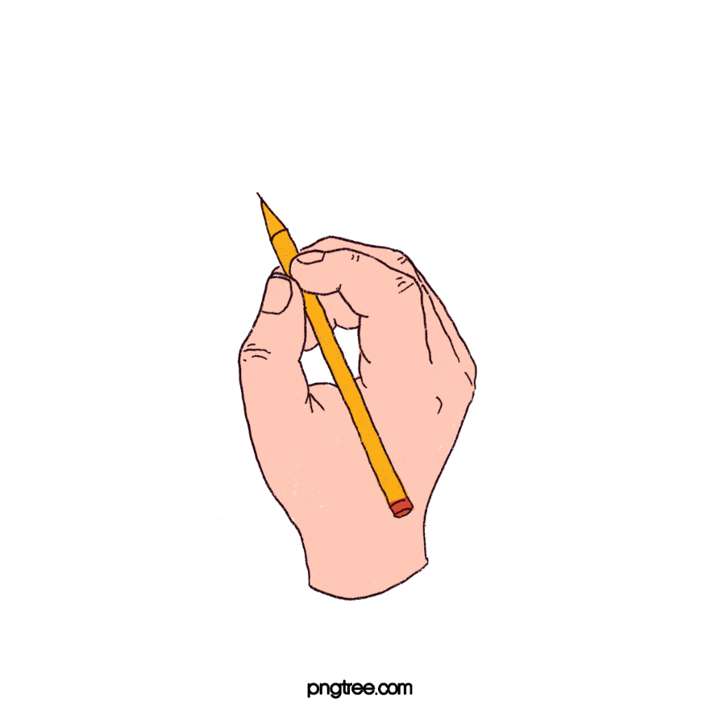
Hệ quả 1:
Nếu đường thẳng $a$ song song với mặt phẳng $(Q)$ thì có duy nhất một mặt phẳng $(P)$ chứa $a$ và song song với mặt phẳng $(Q).$
Hệ quả 2:
Hai mặt phẳng phân biệt cùng song song với mặt phẳng thứ ba thì song song với nhau.

Slide 21
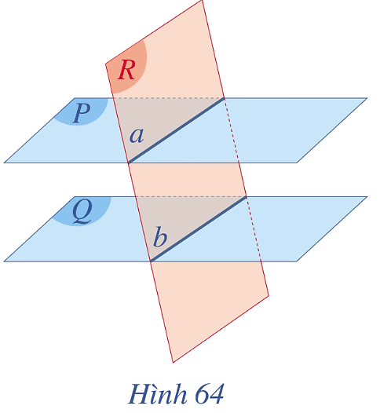
Cho hai mặt phẳng song song $(P)$và $\left(Q\right).$ Mặt phẳng $(R)$ cắt mặt phẳng $(P)$ theo giao tuyến $a$.
HĐ4
a) Mặt phẳng $(R)$ có cắt mặt phẳng $(Q)$ hay không? Tại sao?
b) Trong trường hợp mặt phẳng $(R)$ cắt mặt phẳng $(Q)$ theo giao tuyến $b$, hãy nêu nhận xét về vị trí tương đối giữa hai giao tuyến $a$ và $b$ (Hình 64).

Slide 22
Giải:
a) $(P) // (Q) và (R)∩(P)=a nên (R) // (Q)$ hoặc $(R)$ cắt $(Q).$
Giả sử $(R) // (Q)$
Khi đó qua đường thẳng a có hai mặt phẳng song song với $(Q)$ là mặt phẳng $(P)$ và $(R)$ nên hai mặt phẳng này trùng nhau, điều này mâu thuẫn với giả thiết $(R)$ cắt $(P).$
Vậy $(R)$cắt $(Q).$
b) Ta có: $a⊂(P); b⊂(Q)$ mà $(P) // (Q)$ nên $a$ và $b$ không có điểm chung.
Lại có hai đường thẳng $a$ và $b$ cùng nằm trên $mp(R)$
Do đó $a // b.$

Slide 23
KẾT LUẬN
Định lí 3: Cho hai mặt phẳng song song (P) và (Q). Nếu mặt phẳng (R) cắt mặt phẳng (P) thì cũng cắt mặt phẳng (Q) và hai giao tuyến của chúng song song với nhau.

Slide 24
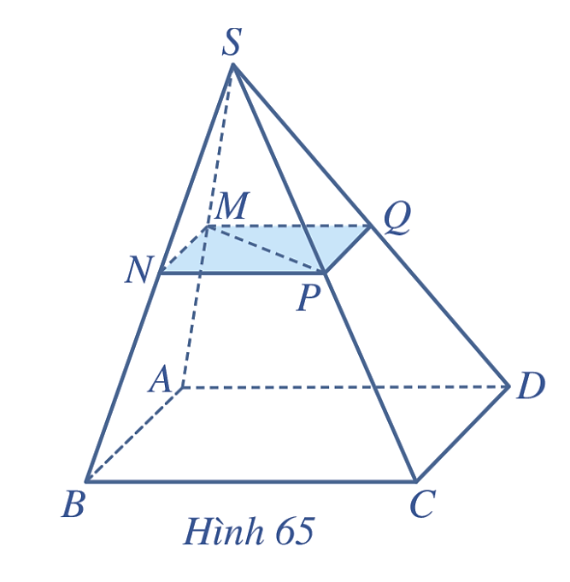
Ví dụ 3
Cho hình chóp tứ giác S.ABCD. Lấy các điểm M, N, P lần lượt là trung điểm của các cạnh SA, SB, SC.
a) Chứng minh rằng (MNP) // (ABCD).
b) Giả sử mặt phẳng (MNP) cắt SD tại Q. Chứng minh rằng Q là trung điểm của SD.
Giải:
a) Vì MN là đường trung bình của tam giác SAB nên
MN // AB.
Vì AB $⊂$ (ABCD) nên MN // (ABCD).
Chứng minh tương tự, ta có: NP // (ABCD).
Mà MN cắt NP nên theo Định lí 1, ta có: (MNP) // (ABCD).

Slide 25
Giải:
b) Vì Q là giao điểm của SD và (MNP)
M là điểm chung của hai mặt phẳng (SAD) và (MNP) nên MQ là giao tuyến của (MNP) và (SAD).
Do (MNP) // (ABCD), MQ = (MNP) $∩$ (SAD), AD = (SAD) $∩$ (ABCD) nên theo Định lí 3, ta có: MQ // AD.
Trong tam giác SAD, M là trung điểm của SA và MQ // AD nên Q là trung điểm của SD.

Slide 26
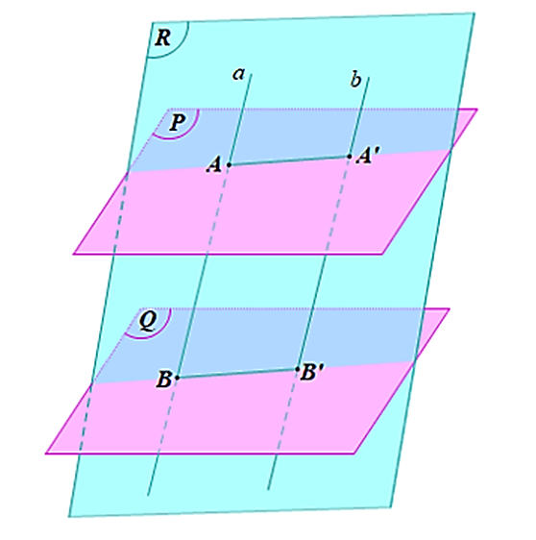
Luyện tập 3
Cho hai mặt phẳng $(P)$ và $(Q)$ song song với nhau. Đường thẳng $a$ cắt hai mặt phẳng trên theo thứ tự tại $A, B$. Đường thẳng $b$ song song với đường thẳng $a$ và cắt hai mặt phẳng $(P)$ và $(Q)$ lần lượt tại $A′, B′$. Chứng minh rằng $AB = A’B’$.
Giải
Giả sử $(R) = (a, b).$
Ta có: $A,A′ ∈ (R)$ và $A,A′ ∈ (P)$
Do đó $(R) ∩ (P) = AA’.$
Tương tự ta cũng có $(R) ∩ (Q) = BB’.$
Do $(P) // (Q); (R) ∩ (P) = AA’; (R) ∩ (Q) = BB’$

Slide 27
Luyện tập 3
Cho hai mặt phẳng $(P)$ và $(Q)$ song song với nhau. Đường thẳng $a$ cắt hai mặt phẳng trên theo thứ tự tại $A, B$. Đường thẳng $b$ song song với đường thẳng $a$ và cắt hai mặt phẳng $(P)$ và $(Q)$ lần lượt tại $A′, B′$. Chứng minh rằng $AB = A’B’$.
Giải
Suy ra $AA’ // BB’$
Trong $mp(R)$, xét tứ giác $AB B’A’$ có:
$$AA’ // BB’ và AB // A’B’ (do a // b)$$
Suy ra $AB B’A’$ là hình bình hành
Do đó $AB = A’B’.$

Slide 28
ĐỊNH LÍ THALÈS
III

Slide 29
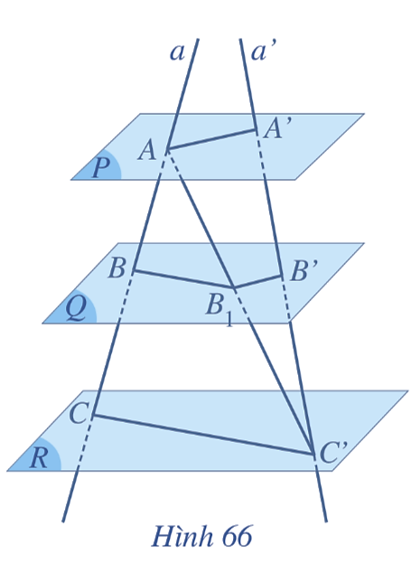
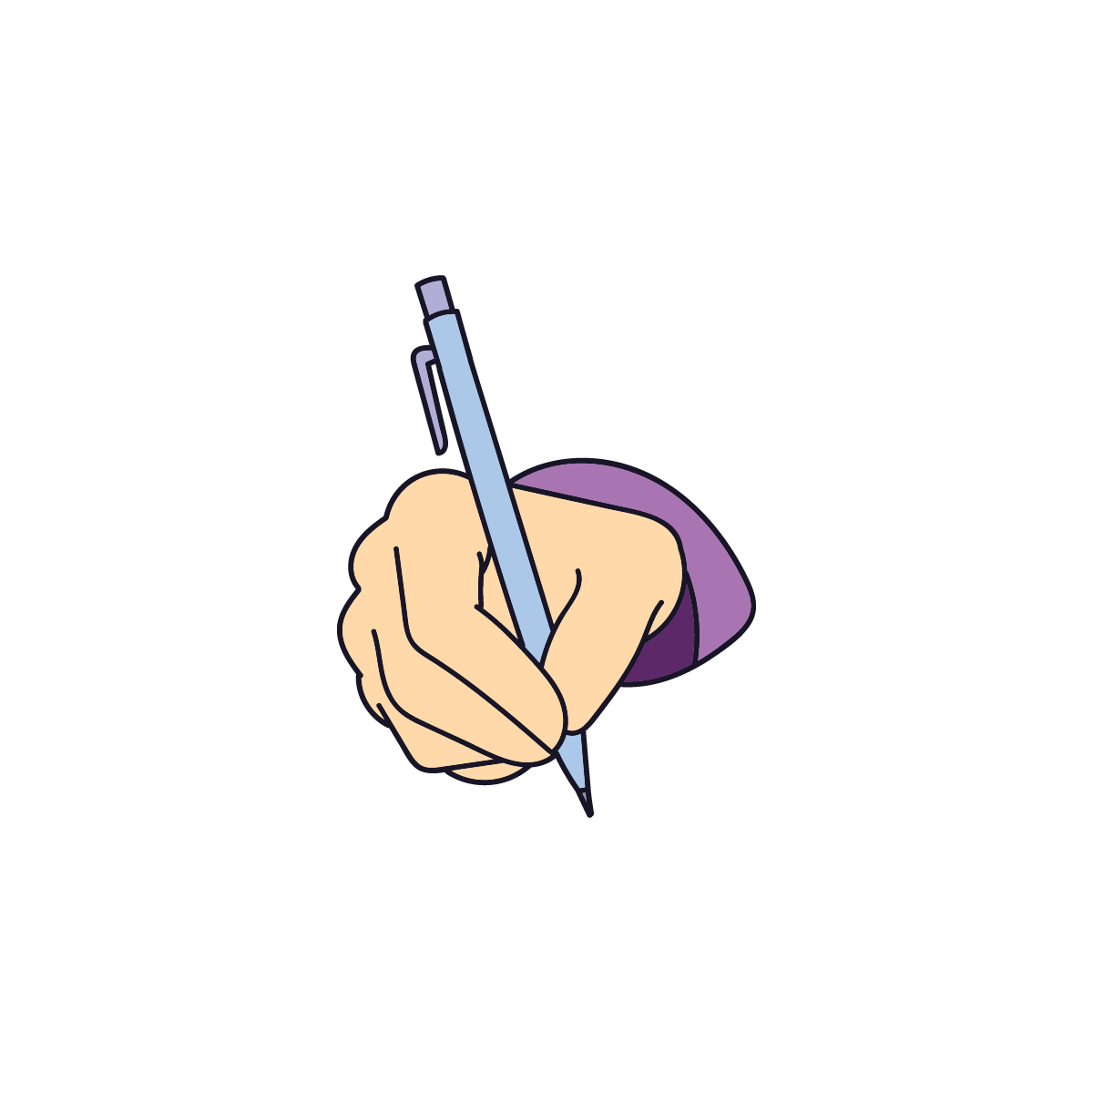
HĐ5
Cho ba mặt phẳng song song (P), (Q), (R). Hai cát tuyến bất kì a và a’ cắt ba mặt phẳng song song lần lượt tại các điểm A, B, C và A’, B’, C’. Gọi B₁ là giao điểm của AC’ với mặt phẳng (Q) (Hình 66).
a) Nêu vị trí tương đối của BB₁ và CC’; B₁B’ và AA’.
b) Có nhận xét gì về các tỉ số:
$\frac{AB}{AB_{1}};\frac{BC}{B_{1}C^{′}}$ và $\frac{CA}{C^{′}A};\frac{AB_{1}}{A^{′}B^{′}};$ $\frac{B_{1}C^{′}}{B^{′}C^{′}}$ và $\frac{C^{′}A}{C^{′}A^{′}}$
c) Từ kết quả câu a) và câu b), so sánh các tỉ số
$\frac{AB}{A^{′}B^{′}};\frac{BC}{B^{′}C^{′}}$ và $\frac{CA}{C^{′}A^{′}}.$

Slide 30
Giải
a) Ta có: $B,B_{1} ∈ \left(ACC’\right)và B, B_{1} ∈ (Q)$
Do đó $(ACC’) ∩ (Q) = BB_{1}.$
Tương tự, ta có ($ACC’) ∩ (R) = CC’.$
Ta có: $(Q) // (R); (ACC’) ∩ (Q) = BB1;$
$(ACC’) ∩ (R) = CC’.$
Suy ra $BB_{1} // CC’.$
Chứng minh tương tự: $B_{1}B’ // AA’.$

Slide 31
Giải
b) Ta có: $B_{1}//CC^{′}$ nên theo định lí Thalès
$\frac{AB}{AC}=\frac{AB_{1}}{AC^{′}}$, suy ra $\frac{AB}{AB_{1}}=\frac{CA}{C^{′}A}$
$\frac{BC}{AC}=\frac{B_{1}C^{′}}{AC^{′}}$, suy ra $\frac{BC}{B_{1}C^{′}}=\frac{CA}{C^{′}A}$
Ta có: $B_{1}B^{′}//AA^{′}$ nên theo định lí Thalès
$\frac{AB_{1}}{AC^{′}}=\frac{A^{′}B^{′}}{A^{′}C^{′}}$, suy ra $\frac{AB_{1}}{A^{′}B^{′}}=\frac{C^{′}A}{C^{′}A^{′}}$
$\frac{B_{1}C^{′}}{AC^{′}}=\frac{B^{′}C^{′}}{A^{′}C^{′}}$, suy ra $\frac{B_{1}C^{′}}{B^{′}C^{′}}=\frac{C^{′}A}{C^{′}A^{′}}$
Do đó
$\frac{AB}{AB_{1}}=\frac{BC}{B_{1}C^{′}}=\frac{CA}{C^{′}A}$
Do đó
$\frac{AB_{1}}{A^{′}B^{′}}=\frac{B_{1}C^{′}}{B^{′}C^{′}}=\frac{C^{′}A}{C^{′}A^{′}}$

Slide 32
Giải
c) Theo chứng minh ở câu b ta có:
$\frac{AB}{AC}=\frac{AB_{1}}{AC^{′}}$ và $\frac{AB_{1}}{AC^{′}}=\frac{A^{′}B^{′}}{A^{′}C^{′}}$ nên $\frac{AB}{AC}=\frac{A^{′}B^{′}}{A^{′}C^{′}}\left(=\frac{AB_{1}}{AC^{′}}\right)$
Do đó $\frac{AB}{A^{′}B^{′}}=\frac{CA}{C^{′}A^{′}}$.
$\frac{BC}{AC}=\frac{B_{1}C^{′}}{AC^{′}}$ và $\frac{B_{1}C^{′}}{AC^{′}}=\frac{B^{′}C^{′}}{A^{′}C^{′}}$ nên $\frac{BC}{AC}=\frac{B^{′}C^{′}}{A^{′}C^{′}}\left(=\frac{B_{1}C^{′}}{AC^{′}}\right)$
Do đó $\frac{BC}{B^{′}C^{′}}=\frac{CA}{C^{′}A^{′}}$.
Vậy $\frac{AB}{A^{′}B^{′}}=\frac{BC}{B^{′}C^{′}}=\frac{CA}{C^{′}A^{′}}$.

Slide 33
KẾT LUẬN
Định lí Thalès
Nếu $a, b$ là hai đường thẳng phân biệt cắt ba mặt phẳng song song $\left(P\right), \left(Q\right), \left(R\right)$ lần lượt tại các điểm $A, B, C$ và $A^{′},B^{′},C′$ thì
$$\frac{AB}{A^{′}B^{′}}=\frac{BC}{B^{′}C^{′}}=\frac{CA}{C^{′}A^{′}}$$

Slide 34
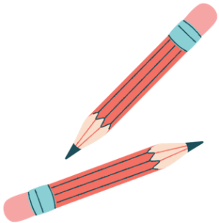
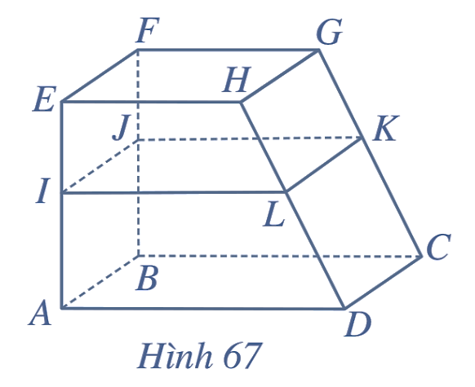
Ví dụ 4
Một kệ để đồ bằng gỗ có mâm tầng dưới (ABCD) và mâm tầng trên (EFGH) song song với nhau. Bác thợ mộc đo được AE = 80 cm, CG = 90 cm và muốn đóng thêm một mâm tầng giữa (IJKL) song song với hai mâm tầng trên và dưới sao cho khoảng cách ΕΙ = 36 cm (Hình 67).
Hãy giúp bác thợ mộc tính độ dài GK để đặt mâm tầng giữa cho kệ để đồ đúng vị trí.

Slide 35
Giải
Ta có đường thẳng EA cắt ba mặt phẳng song song (EFGH), (IJKL), (ABCD) lần lượt tại E, I, A; đường thẳng GC cũng cắt ba mặt phẳng trên lần lượt tại G, K, C.
Áp dụng định lí Thalès trong không gian, ta có:
$\frac{EI}{GK}=\frac{AE}{CG}=\frac{80}{90}=\frac{8}{9}$
Suy ra $GK=\frac{9}{8}EI=\frac{9}{8}.36=40,5 (cm)$
Vậy độ dài $GK=40,5 (cm)$

Slide 36
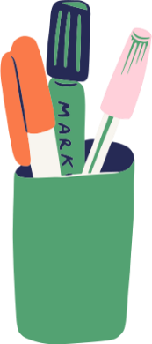
Luyện tập 4
Bạn Minh cho rằng: Nếu a, b là hai đường thẳng phân biệt cắt ba mặt phẳng song song (P), (Q), (R) lần lượt tại các điểm A, B, C và A’, B’, C’ thì
$$\frac{AB}{BC}=\frac{A^{′}B^{′}}{B^{′}C^{′}}=\frac{AC}{A^{′}C^{′}}$$
Phát biểu của bạn Minh có đúng không?

Slide 37
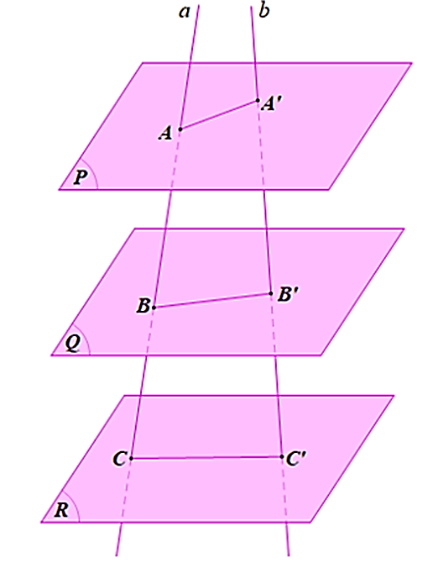
Giải
Theo định lí Thalès, nếu $a,b$ là hai cát tuyến bất kì cắt ba mặt phẳng song song $(P),(Q),(R)$ lần lượt tại các điểm $A,B,C$ và $A^{′},B^{′},C^{′}$ thì $\frac{AB}{A^{′}B^{′}}=\frac{BC}{B^{′}C^{′}}=\frac{CA}{C^{′}A^{′}}$
Do đó $\frac{AB}{A^{′}B^{′}}=\frac{AC}{A^{′}C^{′}}$
Theo bài, bạn Minh phát biểu rằng $\frac{AB}{BC}=\frac{AC}{A^{′}C^{′}}$
Mà do $BC≠A^{′}B^{′}$ nên phát biểu của bạn Minh là sai.

Slide 38
LUYỆN TẬP

Slide 39
CÂU HỎI TRẮC NGHIỆM
Câu 1. Hãy chọn khẳng định sai
A. Nếu hai mặt phẳng song song thì mọi đường thẳng nằm trên mặt phẳng này đều song song với mặt phẳng kia.
B. Nếu mặt phẳng (P) chứa hai đường thẳng cùng song song với mặt phẳng (Q) thì (P) và (Q) song song với nhau.
C. Nếu hai mặt phẳng (P) và (Q) song song nhau thì mặt phẳng (R) đã cắt (P) đều phải cắt (Q) và các giao tuyến của chúng song song nhau.
D. Nếu một đường thẳng cắt một trong hai mặt phẳng song song thì sẽ cắt mặt phẳng còn lại.
Notes:
Chọn đáp án đúng bằng cách tích trực tiếp vào từng ô A, B, C, D

Slide 40
Câu 2. Cho một đường thẳng a song song với mặt phẳng (P). Có bao nhiêu mặt phẳng chứa a và song song với (P)?
A. 0
B. 1
C. 2
D. Vô số
Notes:
Chọn đáp án đúng bằng cách tích trực tiếp vào từng ô A, B, C, D

Slide 41
Câu 3. Cho một điểm A nằm ngoài mp(P). Qua A vẽ được bao nhiêu đường thẳng song song với (P)?
A. 1
B. 2
C. 3
D. Vô số
Notes:
Chọn đáp án đúng bằng cách tích trực tiếp vào từng ô A, B, C, D

Slide 42
Câu 4. Cho hai hình bình hành ABCD và ABEF không cùng nằm trong một mặt phẳng. Khẳng định nào sau đây đúng?
A. (BCE)//(ADF)
B. (BCE)//(ABCD)
C. (AEF)//(ABCD)
D. (ABC)//(ADF)

Slide 43
Câu 5. Cho hình chóp S.ABCD, có đáy là hình bình hành tâm O. Gọi M, N lần lượt là trung điểm của SA và CD. Khẳng định nào sau đây đúng?
A. (OMN)//(SBC)
B. (OMN)//(SAD)
C. (OMN)//(SDC)
D. (SCD)//(SAB)

Slide 44
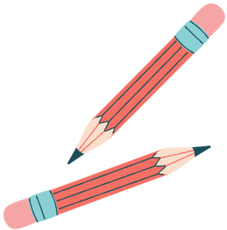
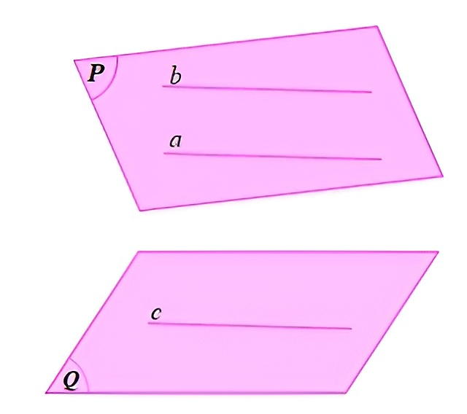
Bài 1 (SGK - tr109)
Bạn Chung cho rằng: Nếu mặt phẳng (P) chứa hai đường thẳng a, b và a, b cùng song song với mặt phẳng (Q) thì (P) luôn song song với (Q). Phát biểu của bạn Chung có đúng không? Vì sao?
Giải:
Phát biểu của bạn Chung không đúng, để (P) // (Q) thì hai đường thẳng a và b trong mặt phẳng (P) cần thêm điều kiện cắt nhau tại một điểm.
Ví dụ: a // (Q), b // (Q), nhưng (P) cắt (Q) (hình vẽ)

Slide 45
Bài 2 (SGK – tr109)
Trong mặt phẳng (P) cho hình bình hành ABCD. Qua A, B, C, D lần lượt vẽ bốn đường thẳng a, b, c, d đôi một song song với nhau và không nằm trong mặt phẳng (P). Một mặt phẳng cắt a, b, c, d lần lượt tại bốn điểm A’, B’, C’, D’. Chứng minh rằng A’B’C’D’ là hình bình hành.

Slide 46
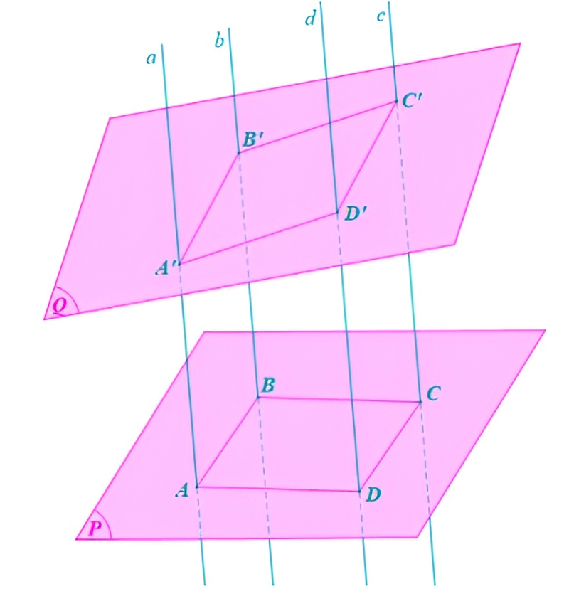
Giải
Ta có: $AB//CD$ (do $ABCD$ là hình bình hành). Mà $CD⊂mp\left(CDD^{′}C^{′}\right)$ nên $AB//\left(CDD^{′}C^{′}\right)$.
Ta có: a // d nên A'A // D'D Mà $D^{′}D⊂mp\left(CDD^{′}C^{′}\right)$ nên $A^{′}A//\left(CDD^{′}C^{′}\right)$.
Ta có: $AB//\left(CDD^{′}C^{′}\right)$; $A^{′}A//\left(CDD^{′}C^{′}\right)$; $AB,A^{′}A$ cắt nhau tại $A$ và cùng nằm trong $\left(ABB^{′}A^{′}\right)$
$$⟹(ABB′A′) // (CDD′C′).$$

Slide 47
Giải
Ta có: $\left(ABB^{′}A^{′}\right)//\left(CDD^{′}C^{′}\right)$ $\left(ABB^{′}A^{′}\right)∩(Q)=A^{′}B^{′};$ $\left(CDD^{′}C^{′}\right)∩(Q)=C^{′}D^{′}$
Do đó $A^{′}B^{′}//C^{′}D^{′}$.
Chứng minh tương tự: $A^{′}D^{′}//B^{′}C^{′}$.
Tứ giác $A^{′}B^{′}C^{′}D^{′}$ có $A^{′}B^{′}//C^{′}D^{′}$ và $A^{′}D^{′}//B^{′}C^{′}$ nên $A^{′}B^{′}C^{′}D$ là hình bình hành.

Slide 48
VẬN DỤNG

Slide 49
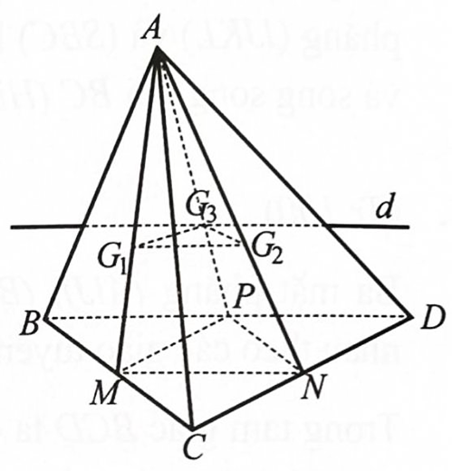
Bài 3 (SGK – tr109) Cho tứ diện ABCD. Lấy G₁, G₂, G₃ lần lượt là trọng tâm của các tam giác ABC, ACD, ADB.
a) Chứng minh rằng (G₁G₂G₃) // (BCD).
b) Xác định giao tuyến của mặt phẳng (G₁G₂G₃) với mặt phẳng (ABD).
Giải
a) Gọi $M,N,P$ lần lượt là trung điểm của $BC$, $CD,BD$.
Ta có: $M∈AG_{1}$ và $\frac{AG_{1}}{AM}=\frac{2}{3};N∈AG_{2}$ và $\frac{AG_{2}}{AN}=\frac{2}{3}$.
Do đó $\frac{AG_{1}}{AM}=\frac{AG_{2}}{AN}$, suy ra $G_{1}G_{2}//MN$.
Mà $MN⊂(BCD)$ nên $G_{1}G_{2}//(BCD)(1)$.
Chứng minh tương tự ta có $G_{2}G_{3}//NP$. Mà $NP⊂(BCD)$
nên $G_{1}G_{2}//(BCD)$ (2).
Từ (1) và (2) suy ra $\left(G_{1}G_{2}G_{3}\right)//(BCD)$.

Slide 50
Bài 3 (SGK – tr109) Cho tứ diện ABCD. Lấy G₁, G₂, G₃ lần lượt là trọng tâm của các tam giác ABC, ACD, ADB.
a) Chứng minh rằng (G₁G₂G₃) // (BCD).
b) Xác định giao tuyến của mặt phẳng (G₁G₂G₃) với mặt phẳng (ABD).
Giải
b) Do $\left(G_{1}G_{2}G_{3}\right)//(BCD),(ABD)∩(BCD)=BD$
$G_{3}$ là một điểm chung của hai mặt phẳng $\left(G_{1}G_{2}G_{3}\right)$ và $\left(ABD\right)$
nên theo Định lí 3 ta có: $\left(G_{1}G_{2}G_{3}\right)∩(ABD)$ tại một đường thẳng $d$ đi qua $G_{3}$ và song song với $BD$.

Slide 51
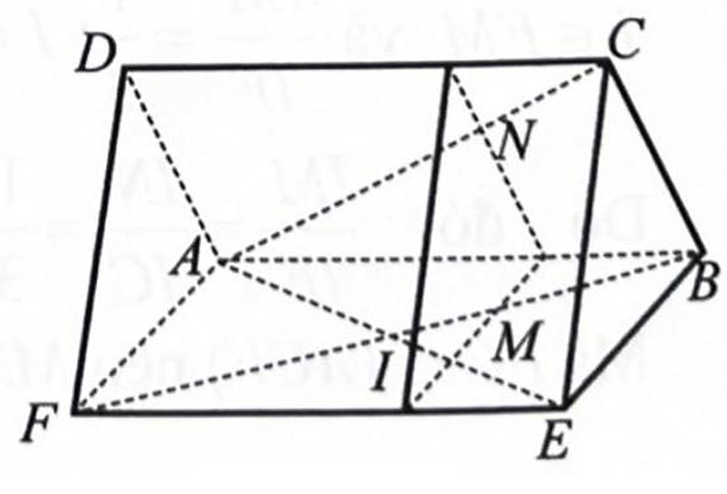
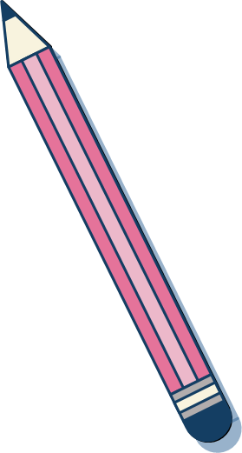
Bài 4 (SGK – tr109) Cho hai hình bình hành $ABCD$và $ABEF$không cùng nằm trong một mặt phẳng.
a) Chứng minh rằng $(AFD)//(BEC)$.
b) Gọi M là trọng tâm của tam giác $ABE.$ Gọi $(P)$là mặt phẳng đi qua $M$ và song song với mặt phẳng $\left(AFD\right).$ Mặt phẳng $(P)$ cắt đường thẳng $AC$ tại $N$. Tính $\frac{AN}{NC}$
Giải:
a) Vì $ABCD$ là hình bình hành nên $AD//BC$.
Mà $AD$ không thuộc mặt phẳng $(BEC)$ suy ra $AD//(BEC)$.
Tương tự, do $ABEF$ là hình bình hành nên $AF//BE$
suy ra $AF//(BEC)$.
Mà $AD$, $AF$ cắt nhau và nằm trong mặt phẳng $(ADF)$ nên theo Định lí 1 , ta có: $(AFD)//(BEC)$.

Slide 52
Giải:
b) Gọi $I$ là giao điểm của $AE$ và $BF$, khi đó $I$ là trung điểm đoạn $AE$ mà $M$ là trọng tâm của tam giác $ABE$
nên $M∈BI$ và $BM=\frac{2}{3}BI=\frac{1}{3}BF$, hay $FM=2MB$.
Ta có đường thẳng $FB$ cắt ba mặt phẳng song song $(ADF),(P),(BCE)$ lần lượt tại $F,M,B$.
Đường thẳng $AC$ cũng cắt ba mặt phẳng trên theo thứ tự $A,N,C$.
Áp dụng định lí Thalès trong không gian, ta có:
$\frac{AN}{FM}=\frac{NC}{MB}⇒\frac{AN}{NC}=\frac{FM}{MB}=2$
Vậy $\frac{AN}{NC}=2$.

Slide 53
HƯỚNG DẪN VỀ NHÀ
Chuẩn bị trước
Bài 5. Hình lăng trụ và hình hộp
Ôn tập kiến thức đã học
Hoàn thành
bài tập trong SBT

Slide 54
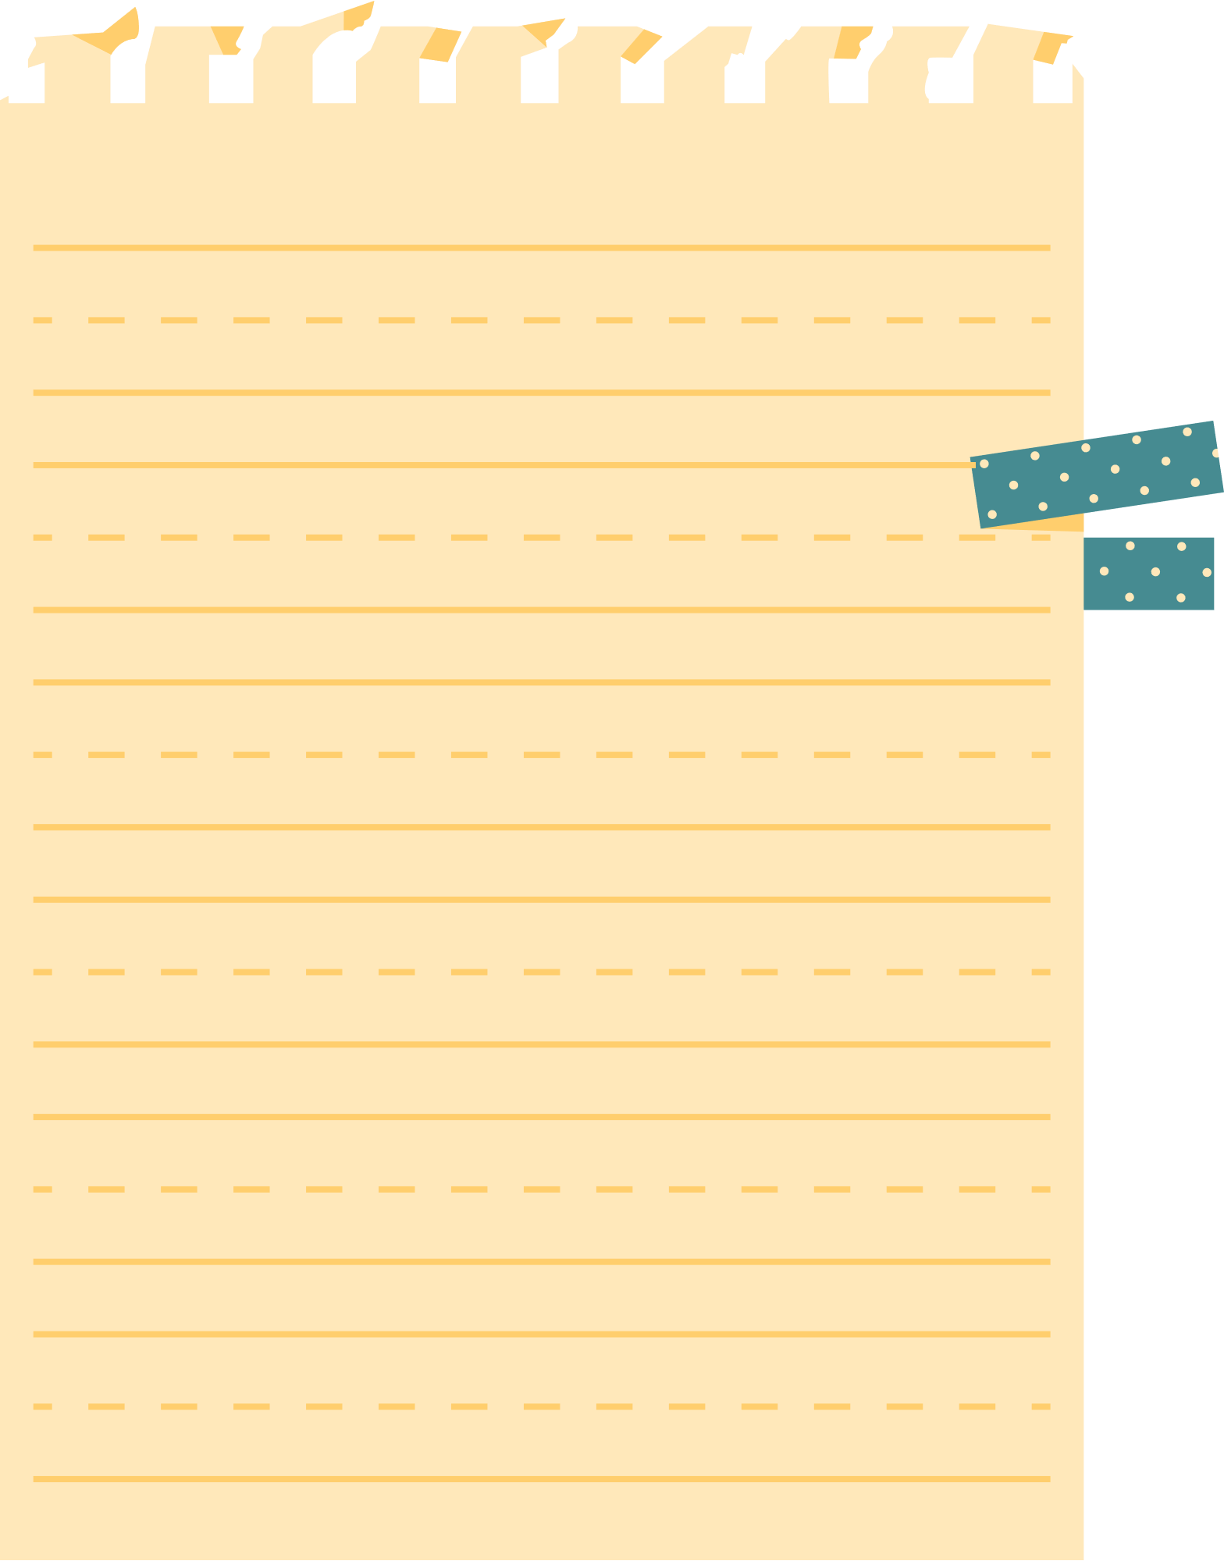
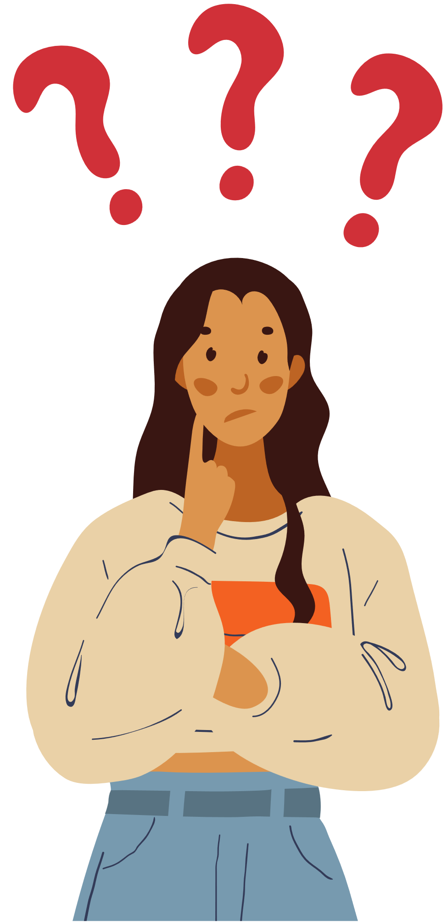
CẢM ƠN CÁC EM
ĐÃ THEO DÕI BÀI GIẢNG!

